Slide 1
INTRODUCCIÓN HTML

Slide 2
QUE ES HTML
El HTML (Hyper Text Markup Language) es el lenguaje con el que se escriben las páginas web.
HTML es un lenguaje de hipertexto (Texto de forma estructurada)
HTML está compuesto por etiquetas, que marcan el inicio y el fin de cada elemento del documento.
HTML permite crear contenidos multimedia
Visualización mediante navegadores web

Slide 3
Etiquetas HTML
Las etiquetas o marcas delimitan cada uno de los elementos que componen un documento HTML. Existen dos tipos de etiquetas, la de comienzo de elemento y la de fin o cierre de elemento.

Slide 4
Etiqueta de comienzo – Etiqueta de final
Comienzo
<identificador atributo1 atributo2 ...>
Final
</identificador>
Algunos elementos no necesitan etiquetas de cierre.

Slide 5
Etiquetas anidadas
<p align="center">
<font color="#993366" size="4" face="Comic Sans MS, Arial, MS Sans Serif">
Bienvenidos a www.aulaclic.com
</font>
</p>

Slide 6
Estructura general
<html> <head> ... </head> <body> ... </body> </html>

Slide 7
Etiqueta <html> </html>
Identifica el tipo de documento
Todas las páginas web escritas en HTML tienen que tener la extensión html o htm. Al mismo tiempo, tienen que tener las etiquetas <html> y </html>.
Entre las etiquetas <html> y </html> estará comprendido el resto del código HTML de la página.

Slide 8
Cabecera <head> </head>
Se utiliza para agrupar información sobre la pagina, como puede ser el título.
Está formada por las etiquetas <head> y </head>. La etiqueta <head> va justo debajo de la etiqueta <html>.
Entre las etiquetas <head> </head> podemos encontrar etiquetas como:
<link> <style> <script>
<meta>
<title>

Slide 9
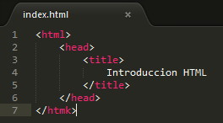
Etiqueta <title> </title>
<html> <head> <title> Introduction HTML
</title> </head> </html>

Slide 10
Etiqueta <link>
La etiqueta <link> define un enlace entre el documento y algún recurso externo.
El elemento link debe ser ubicado en la sección head del documento.
rel: escribe la relación entre el documento y el destino del enlace.
type: especifica el tipo de documento a enlazar. El más común es type="text/css".
href: especifica la localización del documento enlazado.

Slide 11
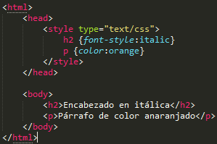
Etiqueta <style>
La etiqueta <style> define hojas de estilo para el documento actual.
Esta etiqueta debe ser ubicada en la cabecera del documento.

Slide 12
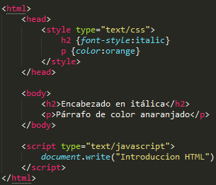
Etiqueta <script>
La etiqueta <script> coloca un script dentro del documento.

Slide 13
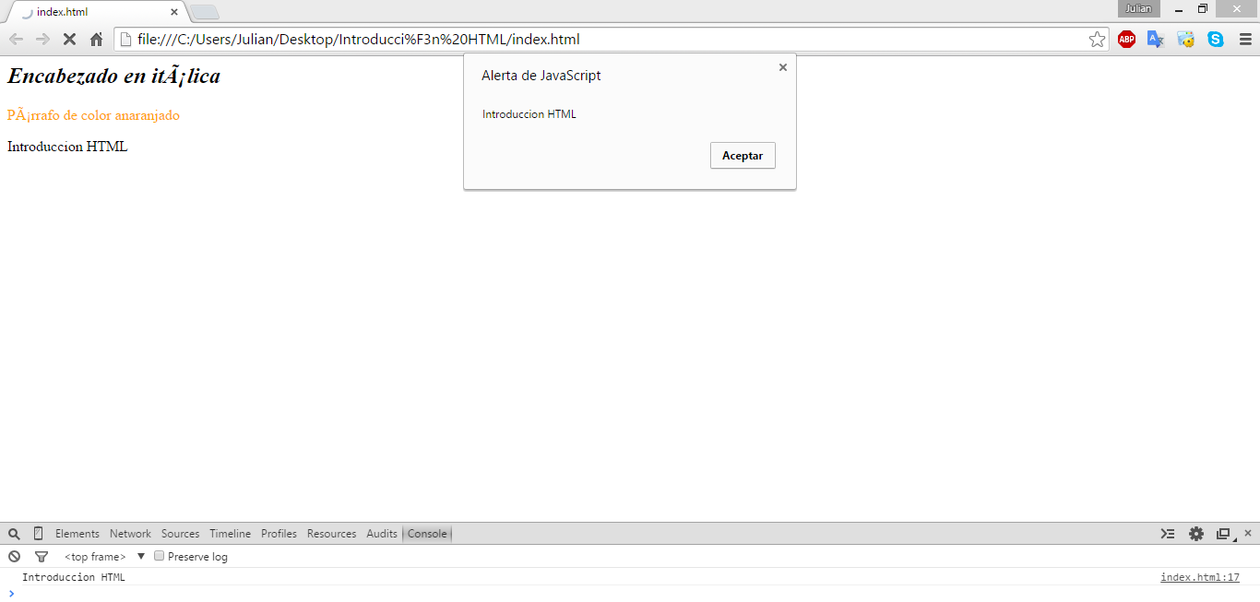
Etiqueta <script>

Slide 14
Etiqueta <meta>
Se utiliza para añadir información sobre la página. Esta información puede ser utilizada por los buscadores.
Los buscadores consultan la información de la etiqueta <meta>.
Spueden especificar los atributos name (tipo de información) y content (valor de dicha información).
Los tipos de información más utilizados son:

Slide 15
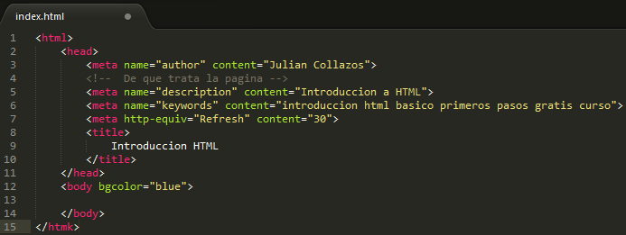
Etiqueta <meta>
No necesita etiqueta de cierre.
También se utiliza para indicarle al navegador alguna información o alguna acción que debe realizar. En este caso se utiliza el atributo http-equiv.

Slide 16
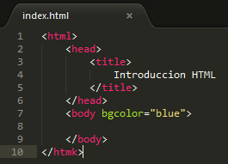
Etiqueta <body> </body>
El cuerpo del documento contiene la información propia del documento, es decir lo que queremos que se visualice, el texto de la página, las imágenes, los formularios, etc.

Slide 17
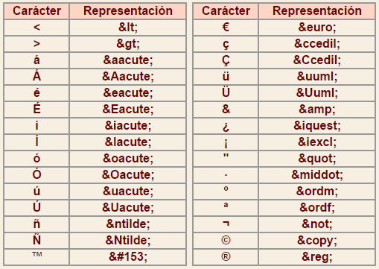
Etiqueta <p> </p>
Introducir texto en la pagina.
Varios espacios en blanco: &nbsp
Salto de línea: <br>

Slide 18
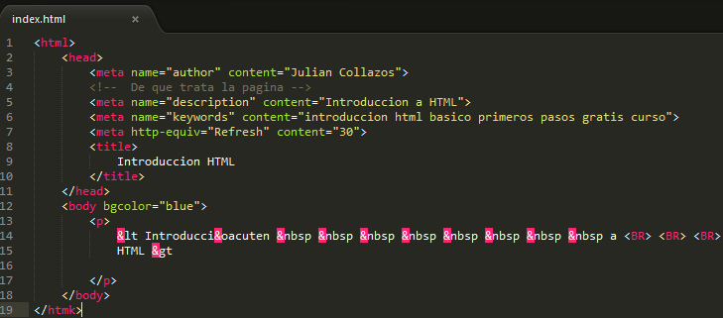
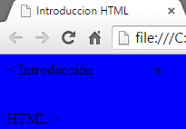
Etiquetas <p> </p>

Slide 19
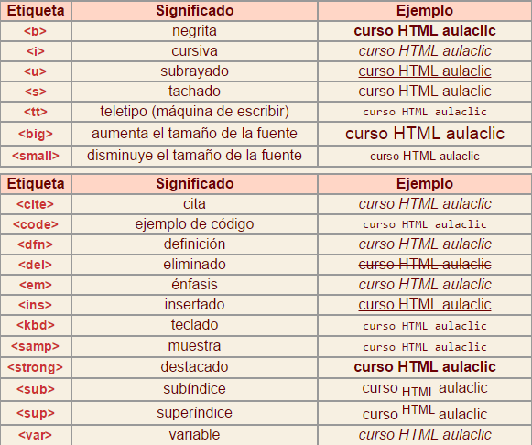
Etiquetas <p> </p>

Slide 20
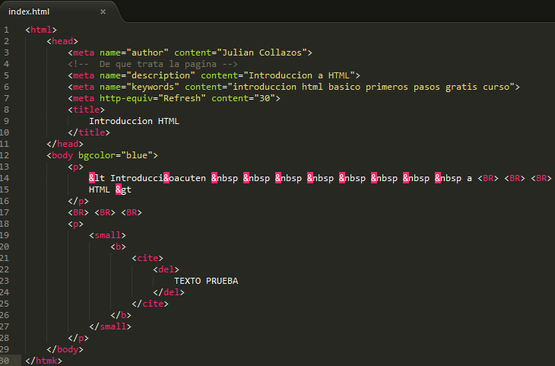
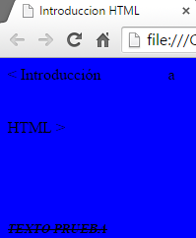
Etiqueta <p> </p>

Slide 21
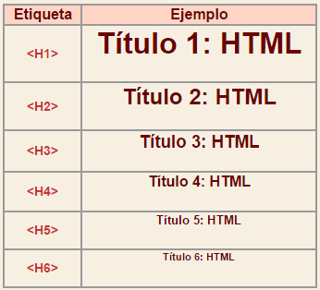
Encabezados

Slide 22
Encabezados y Marquesinas
Las marquesinas son líneas de texto que pueden desplazarse de un lado a otro de la ventana en forma de línea.
Para insertar una marquesina, es necesario insertar el texto entre las etiquetas <marquee> y </marquee>.
A través del atributo behavior puede modificarse el tipo de movimiento.
alternate (de lado a lado de la ventana, como si rebotara en los extremos)
scroll (de un lado a otro, continuamente)
slide (de un lado a otro, pero una sola vez).
A través del atributo direction puede modificarse la dirección en la que se moverá el texto.
down (de arriba a abajo)
up (de abajo a arriba
left (de derecha a izquierda)
right (de izquierda a derecha).

Slide 23
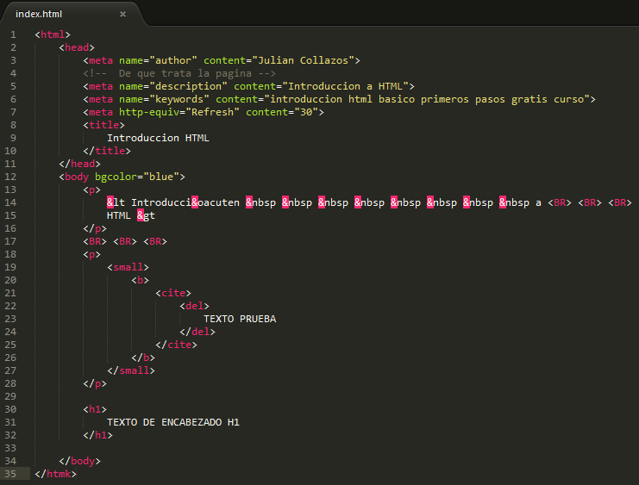
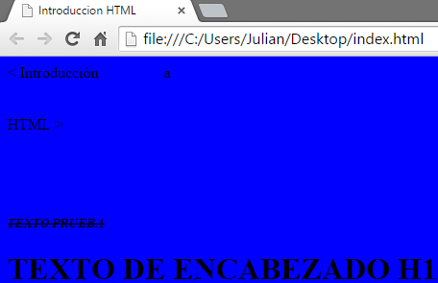
Encabezados y Marquesinas

Slide 24
Encabezados y Marquesinas

Slide 25
Enlaces <a> </a>
Un hiperenlace, hipervínculo, o vínculo, no es más que un enlace, que al ser pulsado lleva a una página o archivo.
Aquellos elementos (texto, imágenes, etc.) sobre los que se desee insertar un enlace han de encontrarse entre las etiquetas <a> y </a>.
A través del atributo href se especifica la página o el archivo a la que está asociado el enlace

Slide 26
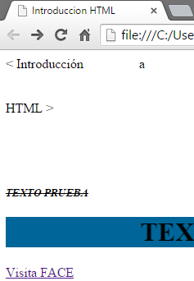
Enlaces <a> </a>

Slide 27
Enlaces <a> </a>
Referencia absoluta
Referencia relativa al sitio
<a href=“/nombreDelArchivo.html”>Ir a … </a>
Punto de fijación
<a href=“/nombreDocumento.html #nombrePunto“> Ir a punto </a>

Slide 28
Enlaces <a> </a>
_blank:
Abre el documento vinculado en una ventana nueva del navegador.
_self:
Es la opción predeterminada. Abre el documento vinculado en el mismo marco o ventana que el vínculo.

Slide 29
Estilos enlaces <a> </a>
link permite determinar el color de los enlaces sin visitar (enlace que no ha sido pulsado ninguna vez).
active permite determinar el color del enlace activo (enlace que acaba de ser pulsado).
visited permite determinar el color de los enlaces visitados (enlaces que ya han sido pulsados).

Slide 30
Imágenes <img>
Permiten mejorar la apariencia de una pagina web.
Dotarla de una mayor información visual.
Para insertar una imagen es necesario insertar la etiqueta <img>. Dicha etiqueta no necesita etiqueta de cierre.
El nombre de la imagen ha de especificarse a través del atributo src.

Slide 31
Imágenes <img>

Slide 32
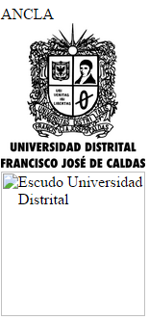
Imágenes <img>

Slide 33
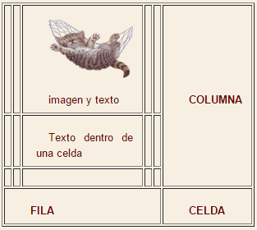
Tablas <table> </table>
Las tablas están formadas por celdas, que son los recuadros que se obtienen como resultado de la intersección entre una fila y una columna

Slide 34
Tablas <table> </table>
Etiquetas
<table></table>
<tr></tr>
<td></td>

Slide 35
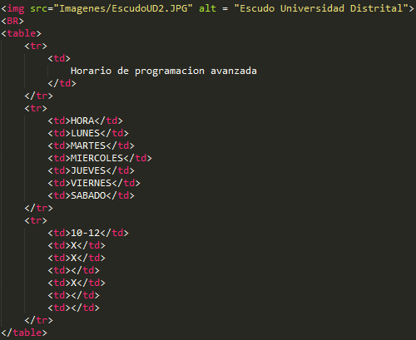
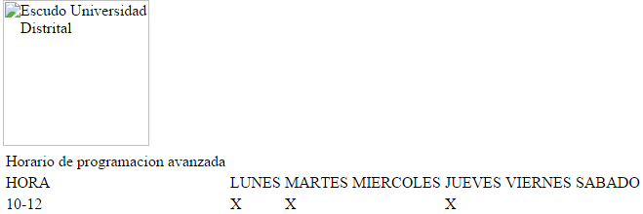
Tablas <table> </table>

Slide 36
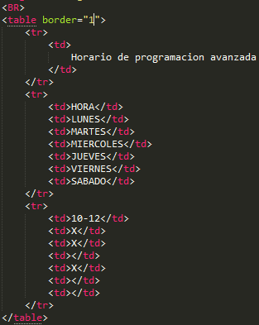
Tablas <table> </table>

Slide 37
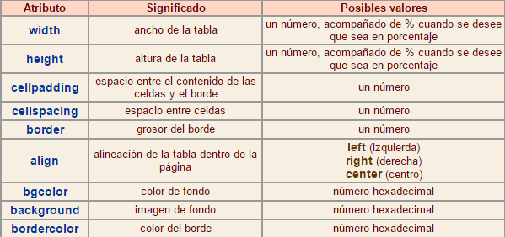
Atributos de una tabla

Slide 38
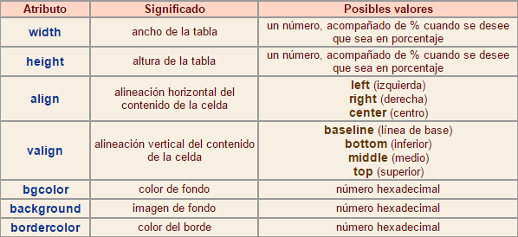
Atributos de una celda

Slide 39
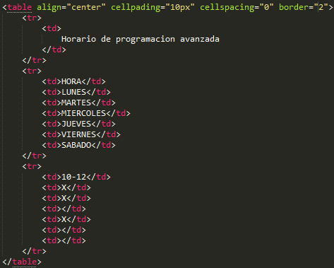
Atributos de una tabla

Slide 40
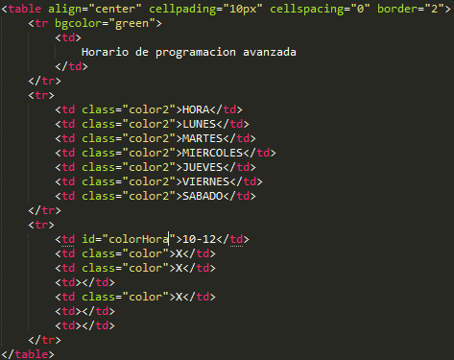
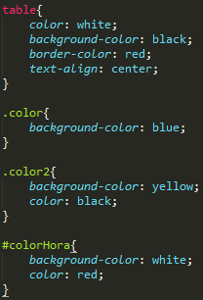
Atributos de una celda

Slide 41
Encabezados de las tablas
Etiqueta <th> </th>

Slide 42
Titulo de una tabla
Etiqueta <caption> </caption>

Slide 43
Combinar celdas
A través del atributo colspan se especifica el número de columnas por las que se extenderá la celda, y a través del atributo rowspan se especifica el número de filas por las que se extenderá la celda.

Slide 44
Referencias
Curso de HTML. Tomado de: http://www.aulaclic.es/html/index.htm
http://www.aulaclic.es/html/a_2_1_1.htm
https://librosweb.es/libro/css/capitulo_7.html
Ejercicio tabla. Tomado de: http://www.aulaclic.es/html/t_6_4.htm
http://www.virtualnauta.com/html-etiqueta-style
http://www.virtualnauta.com/html-etiqueta-link

